Slide 1
HASTA HAKLARI, SORUMLULUKLARI, HASTA MAHREMİYETİ VE HASTA MEMNUNİYETİ

Slide 2
HASTA HAKLARI
Sağlık hizmetlerinden faydalanma ihtiyacı bulunan fertlerin, sırf insan olmaları vasfıyla sahip bulundukları ve
T.C. Anayasası, milletlerarası antlaşmalar, kanunlar ve diğer mevzuat ile teminat altına alınmış bulunan haklarını ifade eder.

Slide 3
ÜLKEMİZDE HASTA HAKLARI;
Tıbbi Deontoloji Nizamnamesi (1960)
Hasta Hakları Yönetmeliği (01.08.1998)
Hasta Hakları Uygulama Yönergesi(26.04.2005) ile düzenlenmiştir.

Slide 4
HASTA HAKLARININ AMACI
Hastanın saygınlığının korunması,
Hastanın sağlık hizmetine aktif katılımının ve kaliteli sağlık hizmeti almalarının sağlanması,
Sağlık hizmetlerinin güçlendirilmesidir.

Slide 5
Hasta Haklarının Ana Unsurları

Slide 6
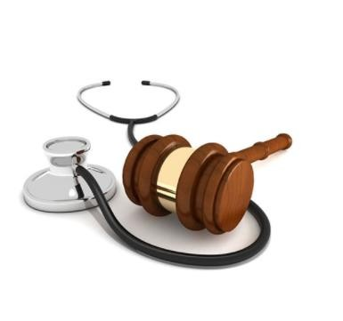
Hasta Haklarının Ana Unsurları

Slide 7
I. ADALET VE HAKKANİYETE UYGUN OLARAK
SAĞLIK HİZMETLERİNDEN FAYDALANMA HAKKI
Hastanemize başvuran her birey, fiziksel, ruhsal, düşünsel, sosyal ve dinsel özellikleri ne olursa olsun, tanı, tedavi ve rehabilitasyon olanaklarından yararlanma hakkına sahiptir.

Slide 8
II. BİLGİLENDİRME VE ONAY HAKKI
Hastalarımız kendileri veya yasal temsilcileri kanalı ile, önerilen tıbbi girişimleri ve her bir girişimin potansiyel risk veya yararlarını, önerilen girişimlerin alternatiflerini, tedavisiz kalmanın sonucunu ve gelişecek süreci içerecek şekilde sağlık durumları konusunda anlayabileceği dil ve yöntemle tam bilgi alma hakkına sahiptir.
Hastalarımız talebini yazılı olarak bildirdikleri takdirde tıbbi kayıt işlemlerinin yazılı bir kopyasını alma hakkına sahiptir.

Slide 9
BİLGİ VERMENİN USULÜ (MADDE 18)
Bilgi, mümkün olduğunca sade şekilde, tereddüt ve şüpheye yer verilmeden, hastanın sosyal ve kültürel düzeyine uygun olarak anlayabileceği şekilde verilir. Hastalarımız, tıbbi müdahaleyi gerçekleştirilecek kişi tarafından bilgilendirilir.
Hastaların kendisinin bilgilendirilmesi esastır. Hastaların kendisi yerine bir başkasının bilgilendirmesini talep etmesi halinde, bu talep kişinin imzası ile yazılı olarak kayıt altına alınmak kaydıyla sadece bilgilendirilmesi istenen kişilere bilgi verilir.
Acil durumlar dışında, bilgilendirme hastalara uygun süre tanınarak yapılır.
Bilgilendirme uygun ortamda ve hastaların mahremiyeti korunarak yapılır.
Hastaların talebi halinde yapılacak işlemin ücretine ilişkin bilgiler hastanenin ilgili
birimleri tarafından verilir.

Slide 10
III. SAĞLIK KURULUŞUNU SEÇME VE DEĞİŞTİRME HAKKI
Hastalarımız, tabii olduğu mevzuatın öngördüğü usul ve şartlara uyulmak kaydı ile sağlık kurumunu seçme ve tedavinin herhangi bir evresinde değiştirme hakkına sahiptir.
Hastalarımız, uygulanacak olan tedavi ve bakımı kabul etmemesi halinde kurumumuzdan Tıbbi İşlemi/Tedaviyi Red Formu' nu imzalayarak ayrılabilir veya farklı bir kuruma transferini talep edebilir.

Slide 11
IV. PERSONELİ TANIMA, SEÇME VE DEĞİŞTİRME HAKKI
Hastalarımız sağlık sisteminin işlevi ile uyumlu olarak, hekimini ve hizmet aldığı personeli seçme ve değiştirme hakkına sahiptir. Tüm çalışanlar kimlik kartını sürekli takar, hizmet öncesi kendilerini tanıtır.
Hastalarımız hizmet aldıkları sırada hastanemizde ilişkide bulundukları tüm görevlilerin kimlikleri ile mesleki sorumluluklarını bilme hakkına sahiptir.

Slide 12
V. ÖNCELİK SIRASININ BELİRLENMESİNİ İSTEME HAKKI
Hastalarımızın, öncelik hakkının tıbbi kriterlere dayalı olarak
belirlenmesini isteme hakkı vardır.
Yaşlı, engelli hastalarımıza muayene önceliği sağlanmaktadır.

Slide 13
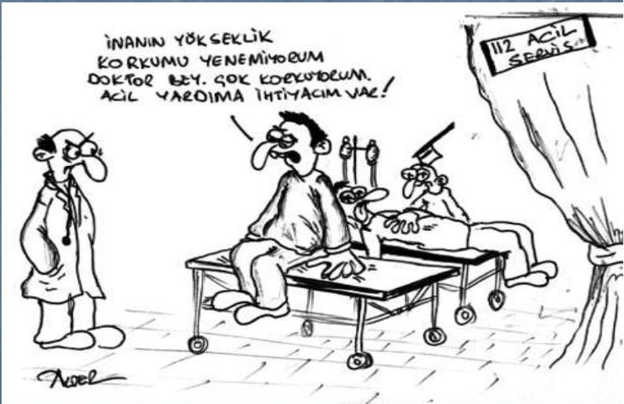

Slide 14
VI. BİLGİ VERİLMEMESİNİ İSTEME HAKKI
Hastalarımız yasal zorunluluklar dışında, sağlık durumu hakkında verilecek gerçek bilgilerin kendisini etkileyeceğini düşünüyor ise bu konuda kendisine ve ailesine bilgi verilmemesini talep edebilir. Bu durumda kişinin kararı yazılı olarak alınır. Hasta bilgi verilmemesi talebini istediği zaman değiştirebilir ve bilgi verilmesini talep edebilir.

Slide 15
ÖRNEK
Reşit olan hastanın hastaneden aldığı hizmetin kendi rızası olmadan ailesi ile paylaşılması.
Örnek: İlaç içerek acile gelmiş reşit hasta ailesine bilgi verilmemesini talep ediyorsa ailenin bilgilendirilmemesi.

Slide 16
VII. KAYITLARI İNCELEME HAKKI
Hastalarımız, sağlık durumuyla ile ilgili bilgiler bulunan dosyasını, kayıtlarını inceleyebilir ve bir suretini alabilir. Bu kayıtlar, sadece kendisi veya tedavisi ile doğrudan ilgisi olanlar (yasal temsilcisi (vasi) veya velisi) tarafından görülebilir.

Slide 17
VIII. KAYITLARIN DÜZELTİLMESİNİ İSTEME HAKKI
Hastalarımız tıbbi evraklarda açıklama ya da düzeltme talep ederlerse; hasta dosyası başhekim ve onun belirleyeceği bir kişi tarafından incelenir. Uygun bulunursa düzeltme yapılır ve kişiye bildirilir.

Slide 18
IX. MAHREMİYET VE BİLGİLERİN GİZLİ TUTULMASI HAKKI
Hastalarımızın tüm tedavi sürecinde mahremiyete uygun bir ortamda hizmet alma hakkı vardır.
Hastanemize başvuran tüm bireylerin sağlık durumu, tıbbi durumu, ve kişiye özel
tüm bilgiler ölümünden sonra bile gizli kalacak biçimde korunur.
Sağlık harcamalarının kaynağının gizli tutulmasını isteme hakkı vardır.
Hastaya ait bu bilgiler hastanın açık izni veya mahkemenin kesin isteği üzerine açıklanabilir.

Slide 19
HASTA MAHREMİYETİ
Hastanın hastaneye adımını atmasından hastaneden çıkmasına kadarki süreç içerisinde tüm bilgi, belge ve paylaşımların gizli tutulması gerekliliğidir. Bunlar içerisinde;
Teknolojik depolama
Kapıların kapalı tutulması
Hastanın durumuna ilişkin telefon konuşmaları odalarda veya belirli alanlarda yapılması gerekir.

Slide 20
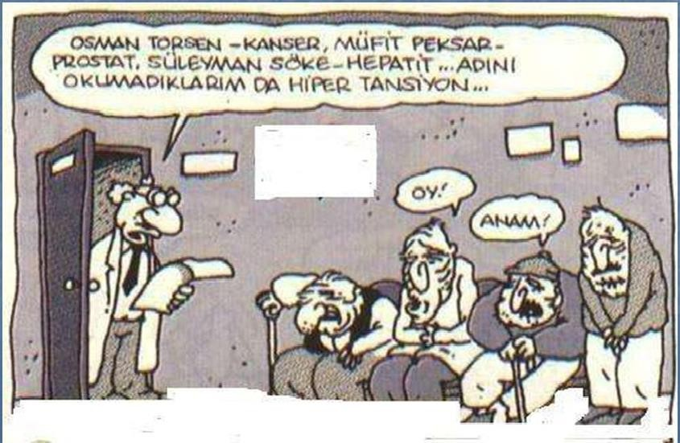

Slide 21
ÖRNEK VAKA
Hastanın 18 yaş altı olduğu süreçte aldığı
hizmette iletişim numarası olarak
verdiği ailesinin numarasının sonraki hizmet alımında güncellenmemesi ve hastanın aldığı hizmete dair ailesine bilgi verilmesi.
Çocuk hastalarda sistemden telefon numarası güncelleme yapılmasına dikkat edilmeyerek, ödeme için annenin kendisinin aranmasını talep ettiği halde boşanmış olduğu eski eşinin aranılarak bilgi verilmesi.
Boşanma aşamasında olan bir çiftin hastaneden eşine karşı mahkemede kullanmak üzere faturalar talep etmesi ve sistemde eşinin numarası olması sebebiyle boşanmak üzere olunan eşine bilgi verilmesi.

Slide 22
ÖRNEK VAKA
Bankolarda olan pleksilerden ve maskelerden görevlinin hastanın duyamayacağını düşünerek diğer hastaların yanında hastanın yaptıracağı tedavileri yüksek sesle söylemesi.
Hastanın mahremiyetinin ihlal edildiğini
düşünmesi.

Slide 23
ÖRNEK VAKA
Bankoda görev yapan personelin işlem
esnasında hastanın yanına gitmeden görev yaptığı alandan hastaya seslenmesi örneğin; yirmilik dişi çekilen hasta şeklinde hitap edilerek hasta mahremiyetinin ihlal edilmesi.

Slide 24
ÖRNEK VAKA
Hasta ile banko görevlisi arasında bekleme süresi nedeniyle oluşan negatif iletişim
sonrası personelin alandan uzaklaşması, hastanın olmadığını düşündüğü başka bir alanda diğer çalışma arkadaşına yaşadığı
olumsuz olayı anlatırken hastanın o esnada orada olan annesinin personelin kızı
hakkındaki yorumlarını duyması.

Slide 25
ÖRNEK VAKA
Hastanın muayene ya da işlem esnasında hasta odasına başka bir görevlinin girmesi veya örnek olarak 12:00 da Oral Diagnozda muayene olan hastanın henüz muayenede iken 12:30 hastanın içeri alınması.

Slide 26
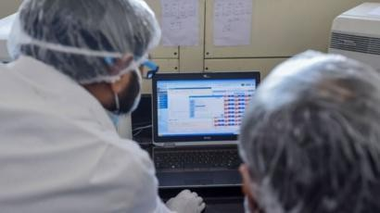
ÖRNEK VAKA
Kurumda çalışan personelin almış olduğu hizmetin diğer çalışanlar tarafından sistemden görülerek hasta mahremiyetini ihlal edecek şekilde paylaşılması.
Sosyal medya üzerinden hasta bilgilerini ifşa edecek paylaşımların yapılması.

Slide 27
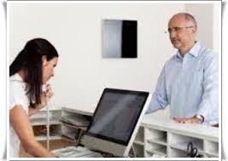
ÖRNEK VAKA
Banko üzerinde işlem takibi için alınan kimliklerin diğer hastalar tarafından görülerek kimlik tespiti yapması.

Slide 28
X. RIZA OLMAKSIZIN TIBBİ UYGULAMAYA TABİ TUTULMAMA HAKKI
Hastalarımız, yapılacak her türlü girişim / işlem için bilgilendirilir. Bunun sonrasında yazılı olarak onam alınır.
Hastalar rızaları olmaksızın veya verdiği rızaya uygun olmayan şekilde tıbbi uygulamaya tabi tutulamaz.

Slide 29
RIZANIN KAPSAMI VE ARANMAYACAĞI HALLER
HASTANIN RIZASI VE İZİN (MADDE 24)
Hastanemizde, her aşamada bilgilendirme yapılarak hasta ve yakınlarının bakım ve tedavi sürecine katılımları sağlanmaktadır.
Tıbbi müdahalelerde hastaların rızası gerekir. Hasta küçük veya mahcur ise yasal temsilcisinden veya velisinden izin alınır. Hastanın, yasal temsilcisinin / velisinin olmadığı, hazır bulunamadığı veya hastanın ifade gücünün olmadığı hallerde bu şart aranmaz.
RIZANIN KAPSAMI VE ARANMAYACAĞI HALLER
Hastalarımızdan anam alırken hasta veya kanuni temsilcisi tıbbi müdahalenin konusu ve sonuçları hakkında bilgilendirilir. Hastalarımızın verdiği rıza, tıbbi müdahalenin gerektirdiği sürecin devamı olan ve zorunlu sayılabilecek rutin işlemleri de kapsar.
Tıbbi müdahalede bulunurken müdahalenin genişletilmesi gerektiğinde ve müdahale edilmemesi durumunda hastalarımızın organ veya fonksiyon kaybına neden olabilecek durumda rıza aranmaksızın tıbbi müdahale genişletilebilir.

Slide 30
XI. TEDAVİYİ REDDETME VE DURDURMA HAKKI
Hastalarımız kendilerine uygulanacak tedavi veya girişimi kanunen zorunlu olan haller ve tıbbi zorunluluklar dışında reddetme hakkına sahiptirler. Hastaya tedavinin reddi halinde oluşabilecek sonuçlar hekim tarafından anlatılır. Yapılan bilgilendirme ile ilgili hastaya Tıbbi İşlemi / Tedaviyi Red Formu imzalatılır. İmzalanan formun bir örneği hasta dosyasına konur, diğeri hastaya teslim edilir.
Hastalarımızın kuruma bir sonraki gelişlerinde ve / veya farklı bir tanı ile başvurdukları zaman bu form geçerli değildir. Gerekli tıbbi bakım ve tedaviyi alma hakkı vardır. Hastamıza önceki reddi konusunda serzeniş veya imada bulunulmaz.

Slide 31
XII. GÜVENLİĞİN SAĞLANMASI HAKKI
Tüm hastalarımızın sağlık hizmetini güvenli bir ortamda alma hakkı vardır.
Hastanemiz, hastaların, ziyaretçi ve refakatçi gibi yakınlarının can ve mal güvenliklerinin korunması ve sağlanması için gerekli önlemleri almaktadır.

Slide 32
MADDE 37
Hastalara gelebilecek fiziksel saldırılarla ilgili nasıl davranıyorsunuz ?
Hastanemiz güvenliği için 24 saat güvenlik kameraları ile izlenmektedir. Şüpheli durumlarda güvenlik görevlileri duruma uygun olarak müdahale etmektedir.
Özellikle bu kapsamda bebekler, engelli kişiler, yaşlılar öncelikle izlenmektedir.
Böyle bir durumda Güvenlik ekipleri yöneticileriyle birlikte müdahaleler uygun
olacaktır.
Hastanemizde hangi koruyucu güvenlik tedbirleri vardır?
Yaka kartları, manyetik kartlı kapılar, video kameraları, devriye ve nokta görevi
yapan güvenlik elemanları...
Hastaya ait eşya ve malların korunması ile ilgili nasıl davranıyorsunuz?
Hastanemizden yatarak hizmet alan hastalarda her odada kişisel kasalar bulunmakta ve hasta özel eşyalarını burada tutmaktadır.

Slide 33
XIII. DİNİ VECİBELERİ YERİNE GETİREBİLME VE DİNİ HİZMETLERDEN FAYDALANMA HAKKI
Hastanemizin kuralları çerçevesinde hastalarımızın dini hizmetlerden faydalanma, hakkı vardır. Diğer hastaları etkilememek, kendi sağlığını riske etmemek ve hastane düzenini bozmamak kaydıyla hastalarımız dini ibadetlerini yerini getirebilir.
Hasta kendi isteği ile dini ihtiyaçlarına göre bir din adamını getirme hakkına sahiptir.

Slide 34
XIV. İNSANİ DEĞERLERE SAYGI GÖSTERİLMESİ HAKKI
Hastalarımızın her zaman ve her türlü koşulda; saygı, itina ve ihtimam gösterilerek, güler yüzlü, nazik, şefkatli bir ortamda, her türlü sağlıklı şartlar sağlanmış, gürültülü ve rahatsız edici bütün etkenler giderilmiş bir sağlık hizmeti almaya hakkı vardır.

Slide 35
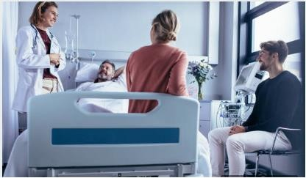
XV. ZİYARET VE REFAKATÇİ BULUNDURMA HAKKI
Hastalarımızın hastane kuralları çerçevesinde ziyaretçi kabul etmeye ve hekimin uygun görmesi halinde refakatçi bulundurmaya hakkı vardır.

Slide 36
XVI. MÜRACAAT, ŞİKAYET VE DAVA HAKKI
Hastalarımızın haklarının ihlali halinde, mevzuat çerçevesinde her türlü başvuru, şikayet ve dava hakkını kullanma hakkı vardır.
Hastalarımızın şikayeti, memnuniyet yönetim prosedürü
kapsamında değerlendirilir. Şikayetler Hasta Hakları Birimine (6444) bildirilir ve birim tarafından değerlendirilir.

Slide 37
X HASTANESİ HASTA HAKLARI BİRİMİNİN AMACI
Herkesin insan onuruna yakışır şekilde ’’Hasta haklarından yararlanması, hak ihlallerinden korunması ve gerektiğinde hukuki korunma yollarını kullanabilmesi için hasta hakları uygulamalarını planlayıp hayata geçirerek, sağlık hizmetlerinin eşit, kaliteli ve etkin olarak sunulmasına katkı sağlamaktır.

Slide 38
HASTA SORUMLULUKLARI
I. Bilgi Verme
II. Önerilere Uyma
III. Saygı Gösterme
IV. Enfeksiyon Kontrol
V. Sağlık Kuruluşu Kurallarına Uyma
VI. Ödeme Sorumluluğu

Slide 39
HASTA SORUMLULUKLARININ İÇERİKLERİ
Bilgi Verme
Hastamız mevcut şikayetleri, geçirdiği hastalıklar, hastaneye yatırılıp yatırılmadığı, uygulanan
tedaviler, kullandığı ilaçlar ve sağlığı ile ilgili konularda doğru ve tam bilgi vermelidir.
Hastamız yetkili doktora, tedavi sırasında ve sonrasında durumunda meydana gelen beklenilmeyen değişiklikleri bildirmelidir.
Hastamız yapılacak işlemler ile ilgili olarak kendisinden beklenenleri doğru olarak anlayıp
anlamadığını bildirmelidir.
Önerilere Uyma
Hastamız ilke olarak, tedavisinden sorumlu yetkili doktorlar tarafından önerilen tedavi planına
uymakla yükümlüdür.
Hastamız öngörülen tedavi planına uymak ve yetkili doktorun talimatları doğrultusunda hemşireler ve ilgili sağlık personelinin bakım planını yerine getirmesini kabullenmekle de yükümlüdür.

Slide 40
HASTA SORUMLULUKLARININ İÇERİKLERİ
Saygı Gösterme
Hastamız diğer hastalar ile hastane personelinin haklarını dikkate almak
zorundadır.
Hastamız sağlık kuruluşu içindeki hastaları tehlikeye sokan gürültü, duman ve ziyaretçi sayısının fazlalığı gibi durumlarda sağlık kuruluşu yönetiminin alacağı tedbirlere uymalıdır.

Slide 41
HASTA SORUMLULUKLARININ İÇERİKLERİ
Bulaşıcı Hastalık Hali
Bulaşıcı hastalık teşhisi konan hasta ,hekimi tarafından en uygun zamanda ve sevk olacağı kurum tespit edilerek, uygun koşullarda sevk edilir. Hasta yatmayı talep edemez.
Bu konuda Özel Hastaneler Yönetmeliğinin ilgili maddeleri gereği hareket edilmektedir.

Slide 42
HASTA SORUMLULUKLARININ İÇERİKLERİ
Sağlık Kuruluşu Kurallarına Uyma
Hastamız bulunduğu sağlık kuruluşu tedavi ve davranışı ile ilgili kural ve uygulamalarına
uymalıdır.
Hastamız sağlık kuruluşu tarafından belirlenen kural ve uygulamalara uymaması, yapılan
uyarıları dinlememesi, gereken tetkik ve tedaviyi yaptırmaması (hastalığın verdiği bilinç kaybı ve ağır halleri hariç) ve diğer hastaların şikayet ve rahatsızlığına sebep olması halinde, yetkili doktorun teklifi ve kurum amirinin onayı ile sağlık kuruluşundan çıkarılabileceği hususunda, sağlık kuruluşuna yatış aşamasında bilgilendirilmeli ve kendisi de uyacağını yazılı olarak taahhüt etmeli ve imzalamalıdır.
Sağlık Kuruluşu Kurallarına Uyma
Kusurlu kullanım veya kasıtlı olarak sağlık kuruluşunun demirbaş veya sarf malzemelerine zarar veren hastalara bu zarar ödetilir.

Slide 43
HASTA HAKLARINI NASIL KORUYORUZ ?
Hastayı bilgilendirerek ve onamını alarak,
Kendimizi tanıtarak ve isim departman belirten yaka kartları taşıyarak,
Hasta mahremiyetini koruyarak,
Hastalarımızın kültürel değerlerine ve inançlarına saygı göstererek,
Hastanın güvenliğini sağlayarak,
Hastalarımıza eğitimler vererek,
Hasta şikayetlerini değerlendirerek.

Slide 44
Sağlık hizmeti aldığınızda haklarınızın ihlal edildiğini düşünürseniz aşağıdaki;
ALO 184 SABİM HATTINA
HASTANELERDEKİ HASTA HAKLARI BİRİMİNE BAŞVURAİLİRİSİNİZ

Slide 45
Hasta ve Yakınları ile Etkili İletişim
İletişim;
İkikişinin duygu, düşünce ve bilgilerini paylaşarak birbirini anlaması ile ilgili bir süreçtir.
Etkin İletişim;
İletmek istediğimizi karşımızdaki kişiye amaçladığımız biçimde iletebilmek, isteneni elde etmek ve beklenen tepkiyi oluşturmaktır.

Slide 46
Hasta ve Yakınları ile Etkili İletişim
Etkin İletişim için;
Açık ve doğru mesaj vermek
Saygı duymak, güven vermek
Göz teması kurmak
Beden diline dikkat etmek
Sen dili yerine ben diliyle konuşmak
Karşılıklı iletişim kurmak
Geribildirimde bulunmak
Dinlemeyi öğrenmek
Empati kurmak

Slide 47
Hasta Memnuniyeti
HASTA NE İSTER?
Bilgi almak
Mahremiyetinin korunmasını
Önemsenmek
İlgi Görmek
Saygı Görmek
Rahat iletişim kurabilmek
Doğru yönlendirilmek
Vakit kaybetmemek
Sıfır yada düşük maliyet
Kaliteli sağlık hizmeti almak ister

Slide 48
Hasta Memnuniyeti
Memnuniyeti Zorlaştıran İfadeler
İşleminizi yapamıyorum!
Benim yapabileceğim bir şey yok beyefendi!
Gidin istediğiniz yere şikayet edin!
Ben ne yapabilirim hanımefendi!
Maalesef, bu konu benimle ilgili değil!
Burası değil karşı bankoya sorun!
Arkadaş yemekte / molada bekleyeceksiniz!

Slide 49
Hasta Memnuniyeti
Memnuniyeti Sağlayan İfadeler
Siz diğer işlemlerinizi yaptırırken, ben randevularınızı hemen organize ediyorum.
Yetkim doğrultusunda bu işlemi bu şekilde yapabiliyorum; ama sizin için yöneticimizle görüşeceğim.

Slide 50
HASTA VE SAĞLIK ÇALIŞANI İLE EL ELE MUTLU VE SAĞLIKLI GÜNLERE..

